Slide 1
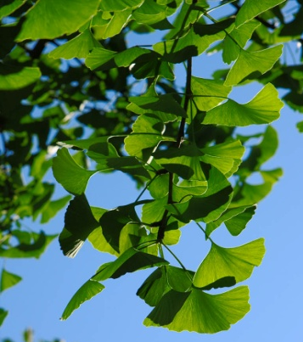
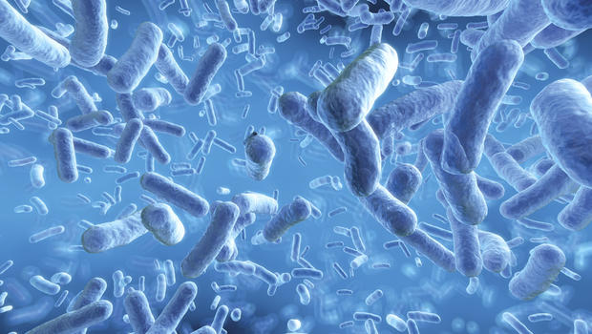
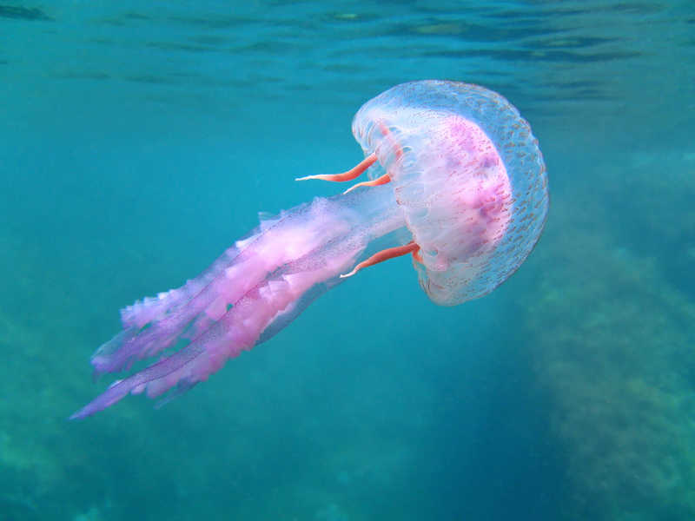
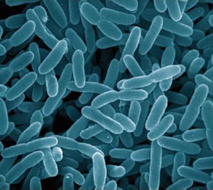
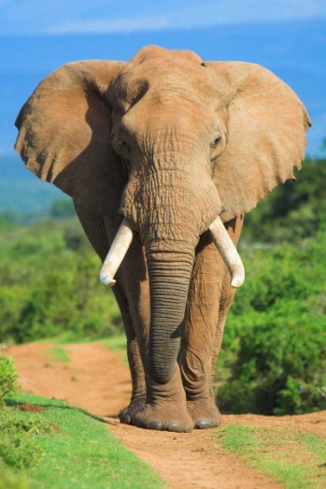
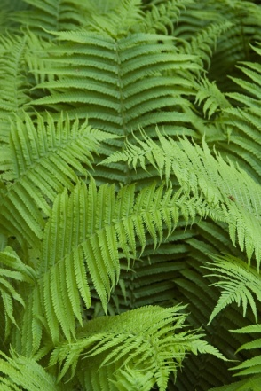
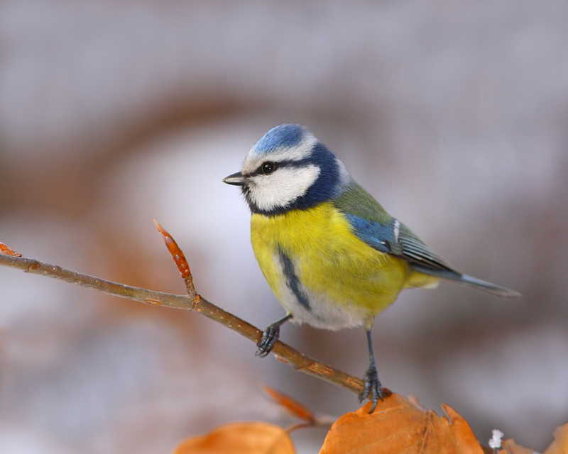
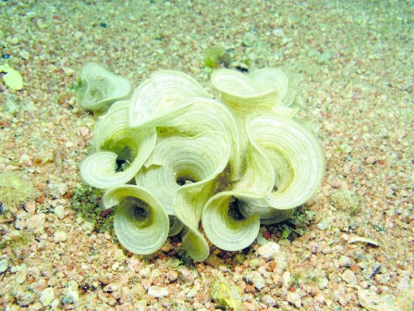
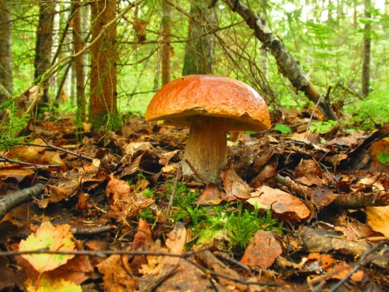
RAZNOLIKOST I RAZVRSTAVANJE ŽIVIH BIĆA
- Domena bakterija, domena arheja i domena eukariota

Slide 2
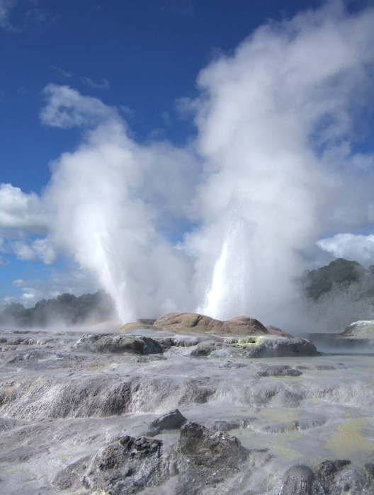
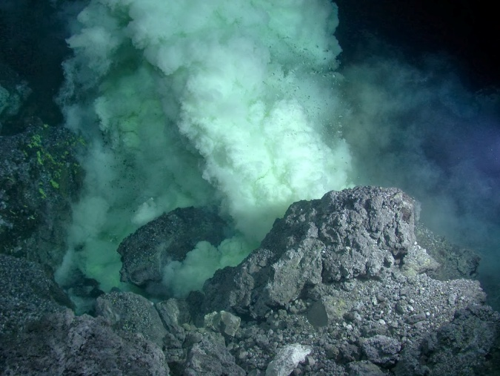
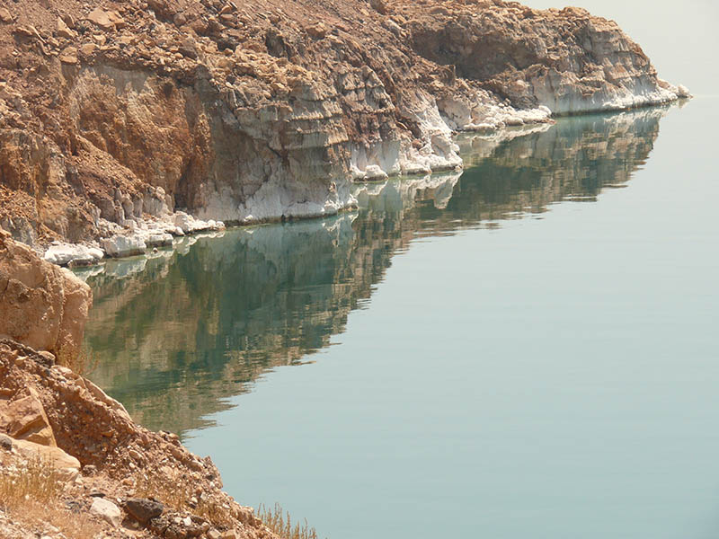
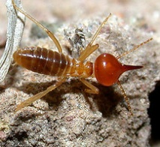
Iako su vrlo slične po vanjskoj građi, bakterije i arheje razdvojene su u 2 domene živog svijeta.
u gejzirima
I. ARHEJE
Neke žive u vrlo ekstremnim uvjetima…
jednostanični organizmi
stanica sličnija stanici eukariota
potomci najstarijih organizama na Zemlji
neke žive u vrlo ekstremnim uvjetima
u morima i oceanima su važan dio planktona
važne u suživotu s drugim organizmima
(npr. termitima i protistima)
visokim koncentracijama soli
podmorskim vulkanima

Slide 3
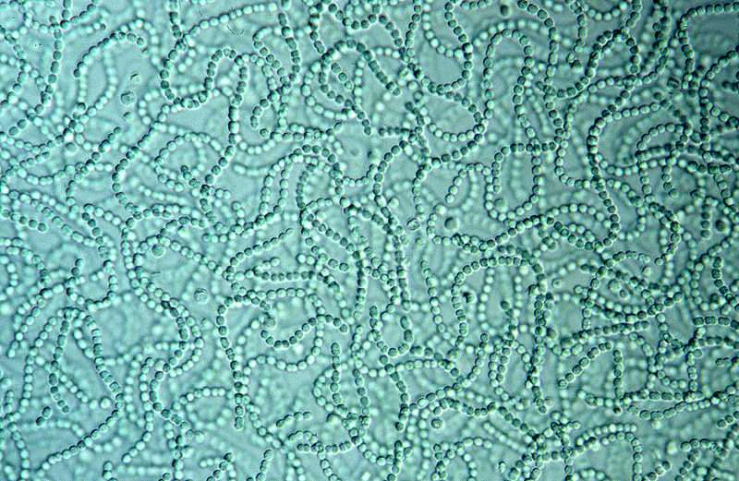
II. BAKTERIJE
nalaze se svugdje
prilagođene različitim životnim uvjetima
na visokim i niskim temperaturama
aerobne ili anaerobne
sudjeluju u kruženju tvari i protjecanju energije
AUTOTROFNE BAKTERIJE - same sebi stvaraju hranu iz spojeva koji se nalaze u njihovu okružju (npr. cijanobakterije, dušikove i sumporne bakterije)

Slide 4
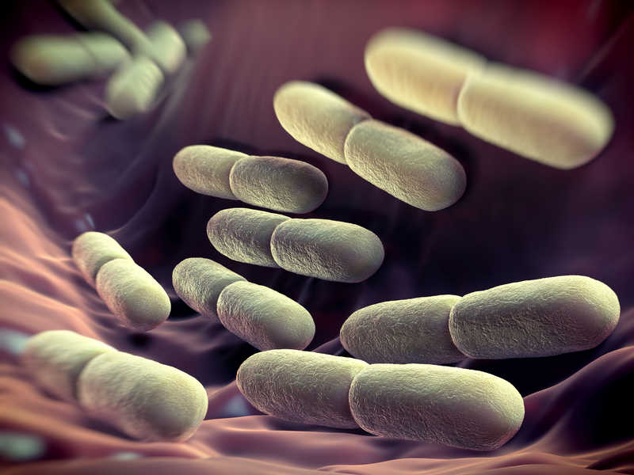
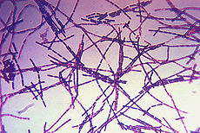
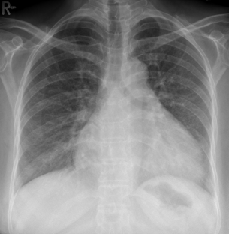
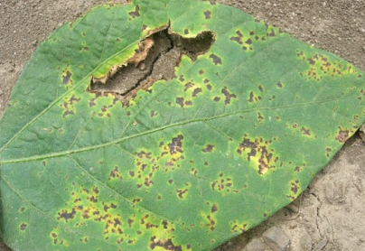
HETEROTROFNE BAKTERIJE - najveći broj, iz svoje okoline uzimaju gotove hranjive tvari. Ovisno o izvoru hrane mogu biti saprotrofske ili parazitske.
SAPROTROFSKE
razgrađuju uginule organizme
PARAZITSKE
uzročnici različitih bolesti
heterotrofne bakterije vrenja
BAKTERIJE uzrokuju kvarenje hrane, a kako bi se to spriječilo, neke namirnice se sole, a neke šećere i tako konzerviraju.
Povrće se konzervira kiseljenjem.
bedrenica u životinja
bakterijska palež na biljkama
upala pluća čovjeka

Slide 5
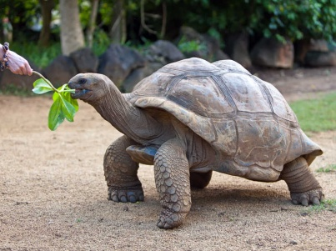


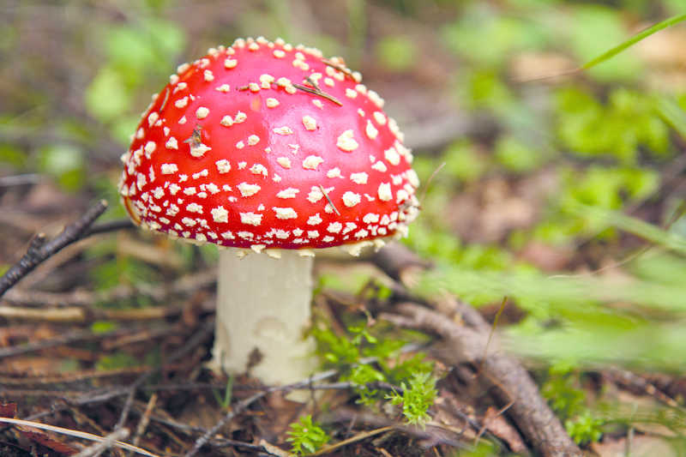

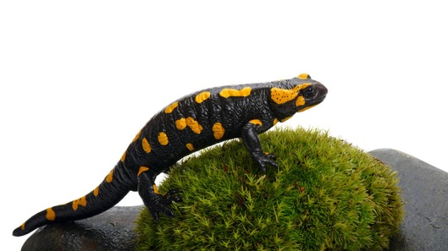
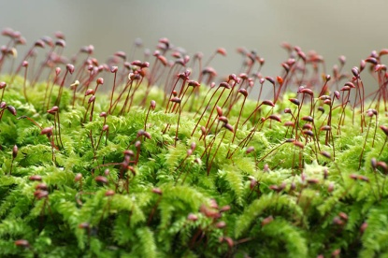
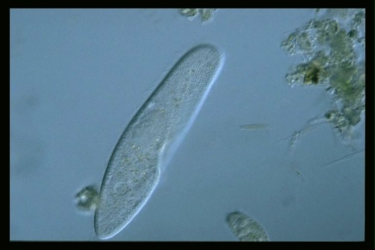
II. EUKARIOTI
d) ŽIVOTINJE
c) BILJKE
a) PROTISTI
b) GLJIVE
obuhvaćaju jednostanične i mnogostanične organizme
u stanicama imaju staničnu jezgru i stanična tjelešca (organele) obavijene membranama

Slide 6
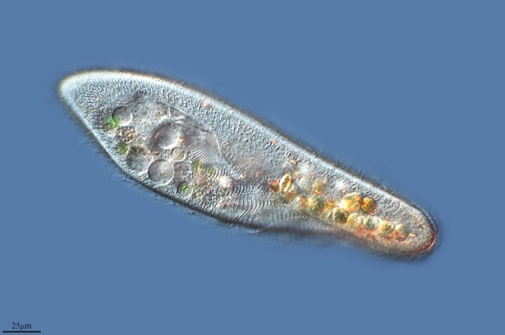
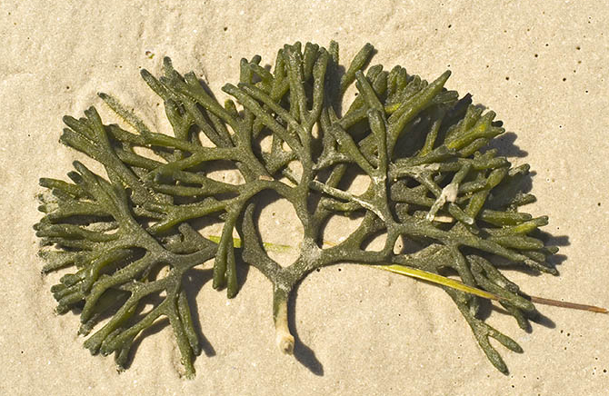
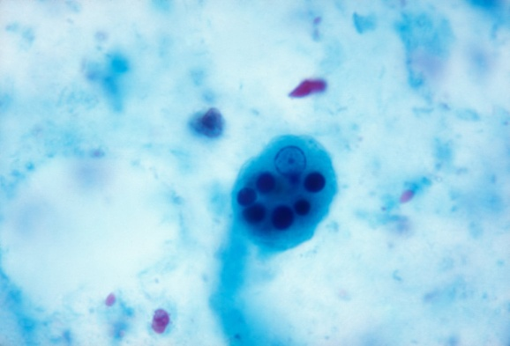
a) PROTISTI
HETEROTROFNI - jednostanični organizmi vidljivi mikroskopom
- hrane se drugim organizmima
- na vlažnom tlu, u slatkoj i morskoj vodi
AUTOTROFNI - jednostanični organizmi
- procesom fotosinteze sami sebi stvaraju hranu - zeleni i svjetleći bičaši te alge
uglavnom jednostanični organizmi, neki kolonijalni, manji broj mnogostaničnih
većinom vodeni organizmi ili nametnici
papučica - heterotrofni protist
jadranski bračić - autotrofni protist
srdoboljna ameba - nametnički protist

Slide 7
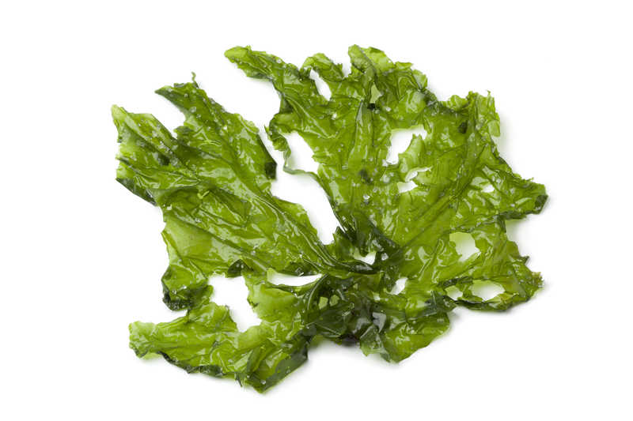

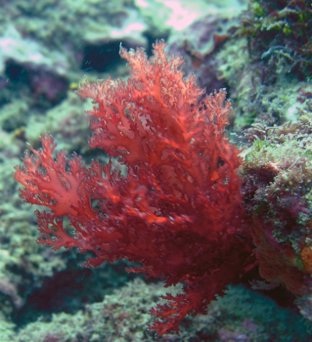
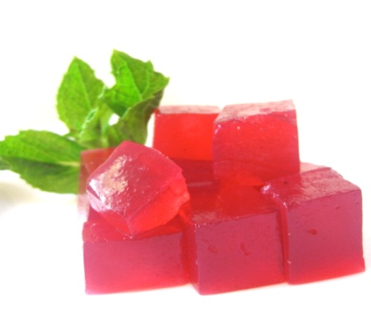
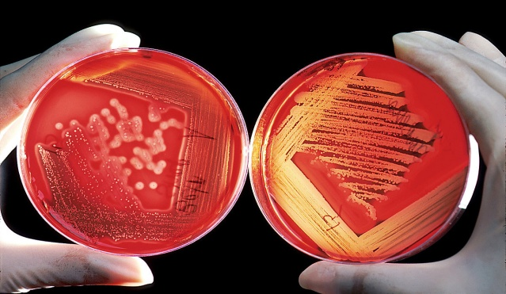
Razmisli o tome zašto veća prisutnost heterotrofnih protista u vodama pokazuje stupanj njezina onečišćenja.
Količina kisika kojeg stvaraju alge veća je od količine kisika kojeg stvaraju biljke
Postoje jednostanične, kolonijalne i mnogostanične alge.
Crvene se alge upotrebljavaju i kao povrće te su svakodnevno na jelovnicima Filipina, Japana i Kine. Jedan od važnijih produkata crvenih algi je i agar.
AGAR - se u laboratoriju upotrebljava kao hranjiva podloga za uzgajanje bakterija

Slide 8

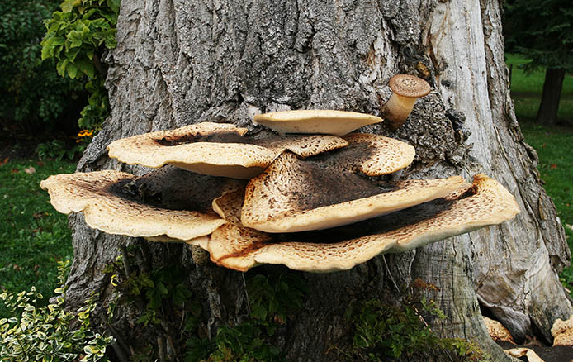
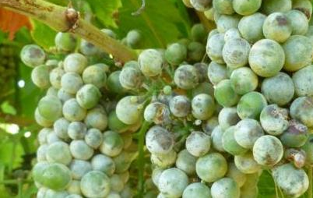
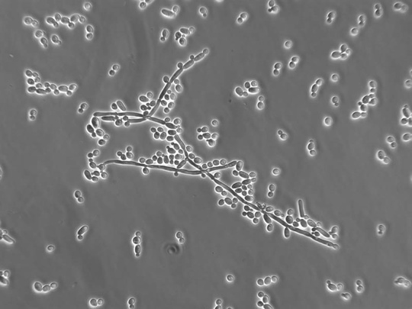
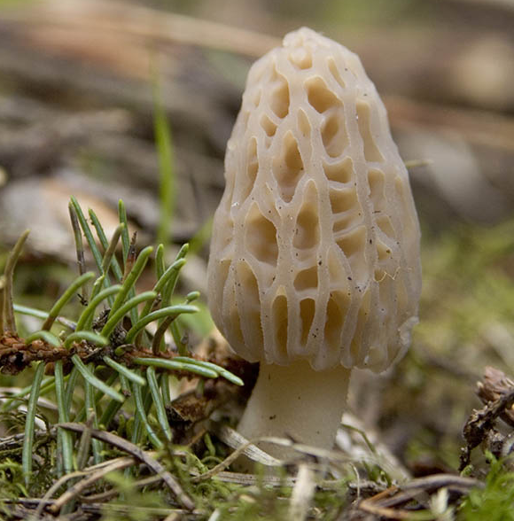
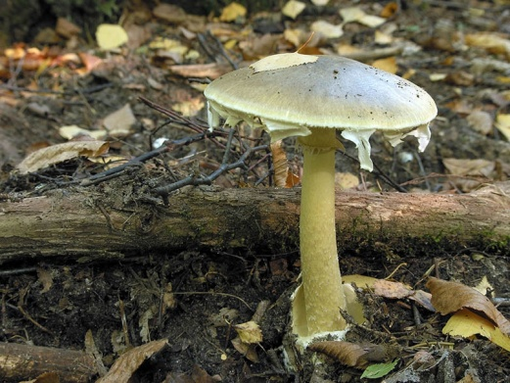
b) GLJIVE
tijelo građeno od 1 stanice ili više njih
prema prehrani: heterotrofni, parazitski i saprotrofski organizmi
saprotrofske gljive: jestive i otrovne
Koja je uloga kvasca u proizvodnji kruha i vina?
PARAZITSKE GLJIVE
pepelnica
guba
kandida
SAPROTROFSKE GLJIVE
Oprezno s gljivama!
Beri gljive samo ako si njihov dobar poznavatelj!
JESTIVE
zelena pupavka
OTROVNE
smrčak

Slide 9
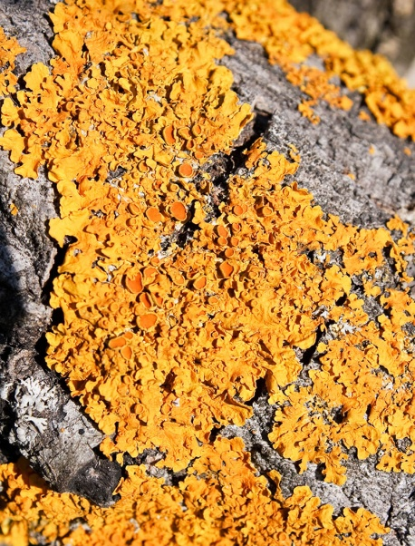
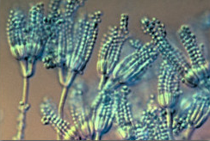
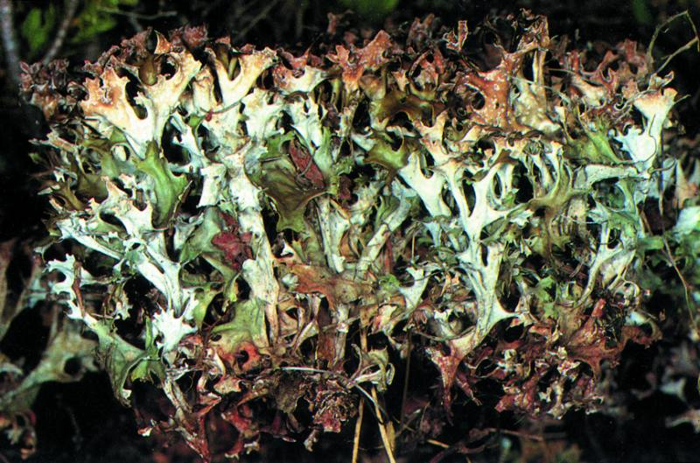
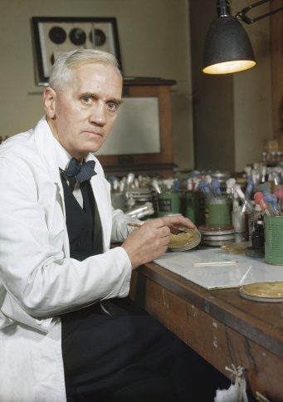
* LIŠAJEVI
zajednica organizama koja se sastoji od gljiva i zelenih algi ili cijanobakterija
gljive štite alge i svojim hifama crpe vodu i mineralne tvari iz podloge na kojoj žive, a alge fotosintezom proizvode hranu koju upotrebljavaju i gljive za svoj život.
žuta
zdjeličarka
KISTAC - zelena plijesan od koje se dobiva antibiotik penicilin.
A. Fleming slučajno otkrio da ubija bakterije.
islandski
lišaj
rastu na prostorima otežanih životnih uvjeta:
polarni krajevi, pustinje, gole stijene, kore drveća i dr.
PIONIRI VEGETACIJE = razgrađuju stijene i stvaraju plodno tlo za razvoj biljaka
Dobri su BIOLOŠKI POKAZATELJI (BIOINDIKATORI) stupnja onečišćenosti zraka jer većina živi na mjestima s čistim zrakom.

Slide 10
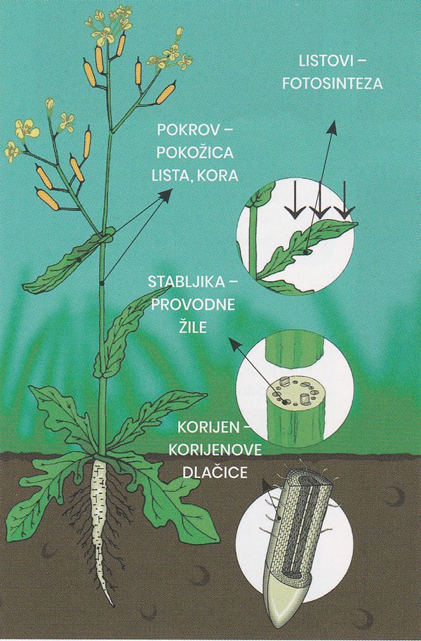
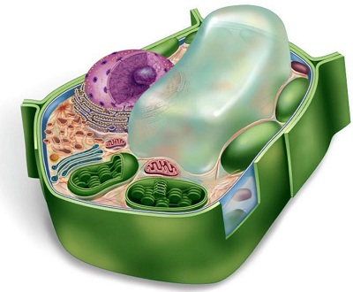

c) BILJKE
mnogostanični autotrofni organizmi
vjerojatno se razvile od mnogostaničnih zelenih algi
prilagođene životu na kopnu
ne pokreću se aktivno, većinu života prirasle za podlogu
rastu cijeli život
stanice imaju stalan oblik zbog čvrste stanične stijenke od celuloze
VIZUALNO

Slide 11
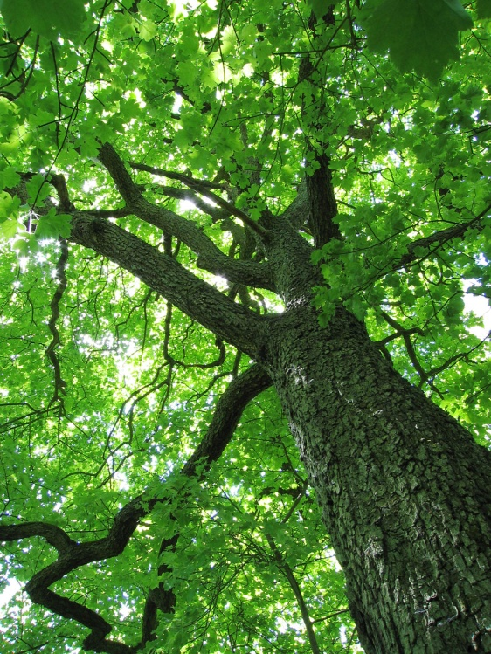
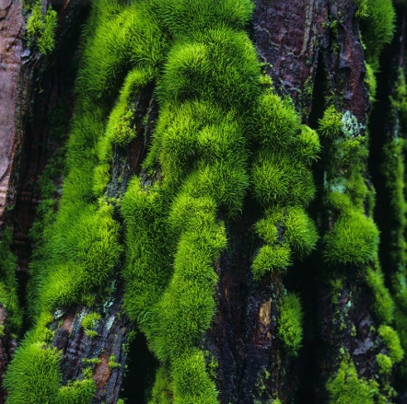
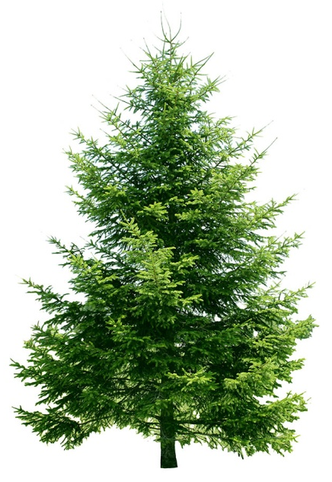

3. SJEMENJAČE:
GOLOSJEMENJAČE i KRITOSJEMENJAČE
1. MAHOVINE
2. PAPRATNJAČE

Slide 12



2. PAPRATNJAČE
1. MAHOVINE
danas uglavnom zeljaste, nekad drvenaste i činile šume
imaju provodne žile i pravi korijen, stabljiku i listove
za životni ciklus trebaju vodu
3. SJEMENJAČE
najjednostavnije biljke
na vlažnim stijenama, kori drveća, tlu
najčešće u busenastim nakupinama
u tijelu zadržavaju veću količinu vode
voda im je nužna za život
nemaju pravi korijen, stabljiku, listove
razlikujemo golosjemenjače i kritosjemenjače
biljke koje stvaraju sjemenke

Slide 13
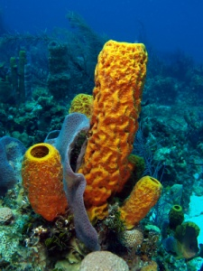
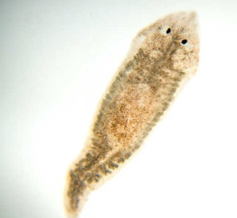
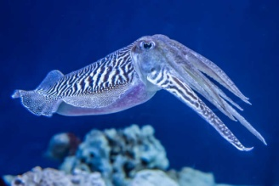
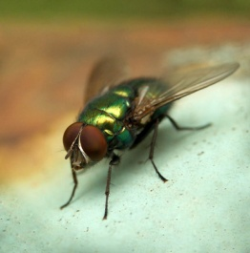
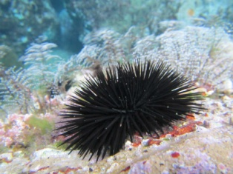

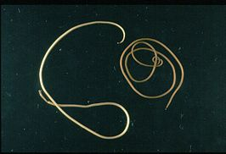






d) ŽIVOTINJE
BESKRALJEŽNJACI
plošnjaci
mekušci
spužve
žarnjaci
oblići
člankonošci
bodljikaši
kolutićavci
mnogostanični heterotrofni organizmi
hrane se drugim organizmima
vrlo raznolika skupina živih bića
razlikujemo BESKRALJEŽNJAKE -> životinje koje nemaju kralježnicu i SVITKOVCE među kojima su životinje koje imaju kralježnicu -> KRALJEŽNJACI
ribe
vodozemci
gmazovi
ptice
sisavci
KRALJEŽNJACI

Slide 14


SPUŽVE - najjednostavnije životinje
- tijelo građeno od stanica koje se razlikuju po svojoj ulozi
- stanice se ne udružuju u tkiva i organe
- pričvršćene za podlogu
- asimetrična oblika
ŽARNJACI - uglavnom u moru
- imaju žarne stanice za obranu ili omamljivanje plijena
- slobodno plivajući ili pričvršćeni za podlogu
- zrakaste simetrije tijela
PLOŠNJACI - nametnici (metilji i trakavice) ili slobodni (virnjaci) u čistim slatkim vodama
- dvobočna simetrija tijela
OBLIĆI - pripadaju skupini oblenjaka
- najpoznatije vrste nametnici: dječja glista, bijela glistica, zavojita trihina
BESKRALJEŽNJACI

Slide 15



MEKUŠCI - mekana tijela
- u moru i kopnenim vodama te na kopnu
- tijelo zaštićeno ljušturom u većine puževa i svih školjkaša
- glavonošci su najrazvijeniji mekušci
BESKRALJEŽNJACI
KOLUTIĆAVCI - građeni od niza kolutića
- žive u moru (perjaničar) kopnenim vodama (pijavica) i na kopnu (gujavica)
ČLANKONOŠCI - najbrojniji beskralježnjaci
- imaju člankovite noge
- u gotovo svim staništima
- kukci, rakovi, pauci, škorpioni, stonoge
BODLJIKAŠI - peterozrakaste simetrije tijela
- polusjedilački organizmi, na morskom dnu
- ježinci, zvjezdače, zmijače i trpovi

Slide 16



RIBE - dvobočne simetrije tijela
- potpuno prilagođene životu u vodi
- najjednostavniji kralježnjaci
- prema građi od kojih je građen kostur razlikujemo koštunjače (šaran, štuka, tuna, srdela) i
hrskavičnjače (raža, morska mačka ..)
KRALJEŽNJACI
VODOZEMCI - prvi kralježnjaci prilagođeni životu na
kopnu, ali u vlažnim staništima
- vrlo raznolike građe i neki cijeli život u vodi
- bezrepci (žabe), repaši (daždevnjaci i vodenjaci) i beznošci
GMAZOVI - pravi kopneni kralježnjaci
- ljuske na tijelu
- uz vodu ili u vodi, većina na kopnu
- ljuskaši (gušteri, zmije, prstenaši), krokodili, kornjače i premosnici

Slide 17

PTICE - perje na tijelu, krila i kljun
- prilagođene životu na tlu, u vodi i u zraku
- lete, trče ili skaču
- dijele zajedničkog pretka s gmazovima
KRALJEŽNJACI
SISAVCI - najrazvijeniji kralježnjaci
- rasprostranjeni na svim staništima na Zemlji
- tijelo prekriveno dlakama
- jednootvori, tobolčari i pravi sisavci (plodvaši)
ZANIMLJIVOSTI

Slide 18




PROVJERI ZNANJE

